Slide 1
רוטרי כפר סבא
שנת פעילות
2023-2024
נשיא המועדון
גבי מזור
עריכה: ד"ר חני ברקת גלנצר

Slide 2
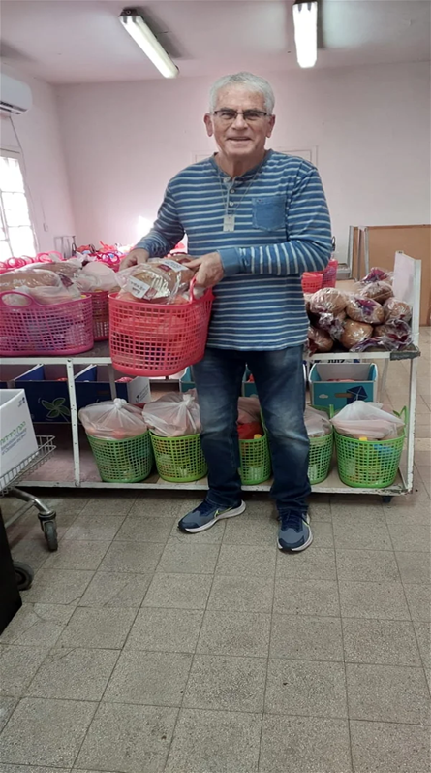
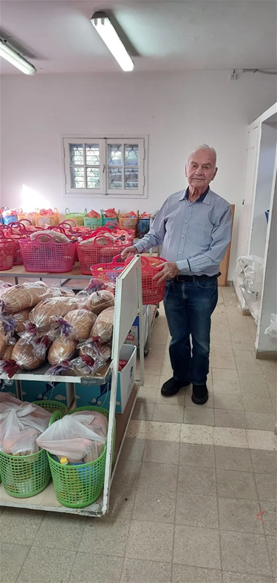
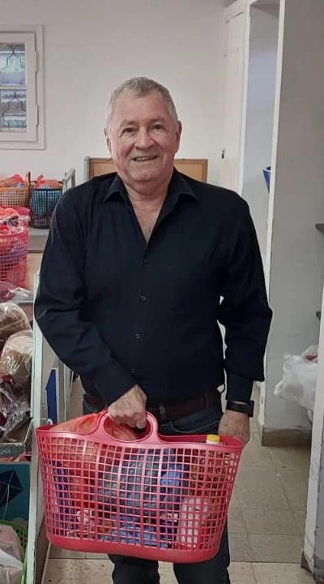
מלוא הטנא

Slide 3
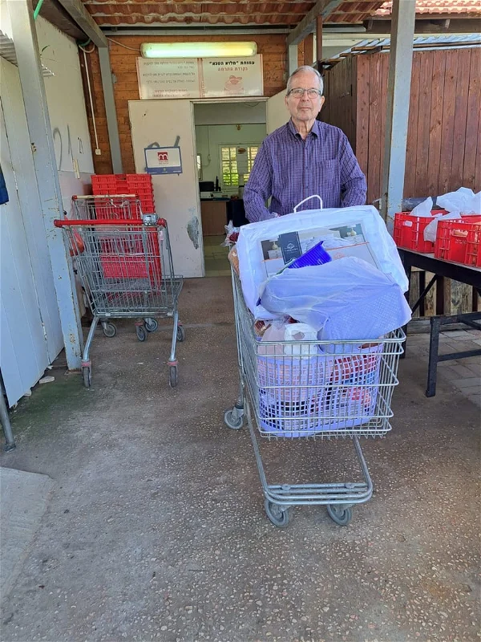
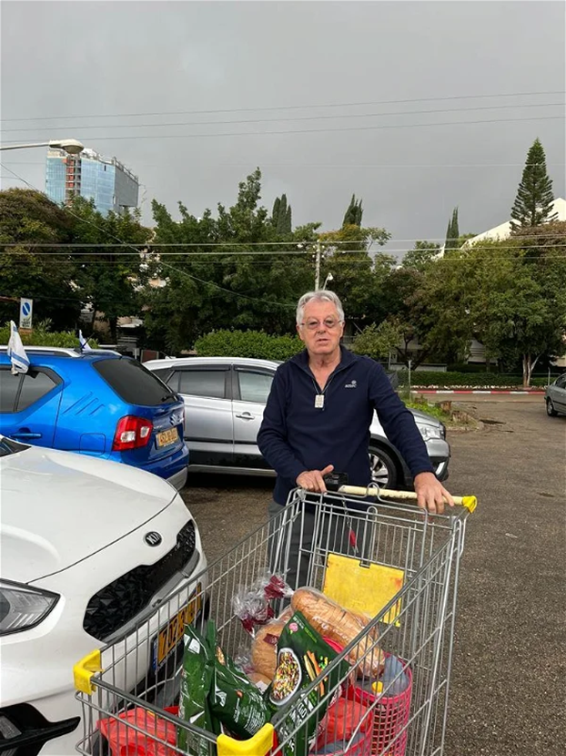
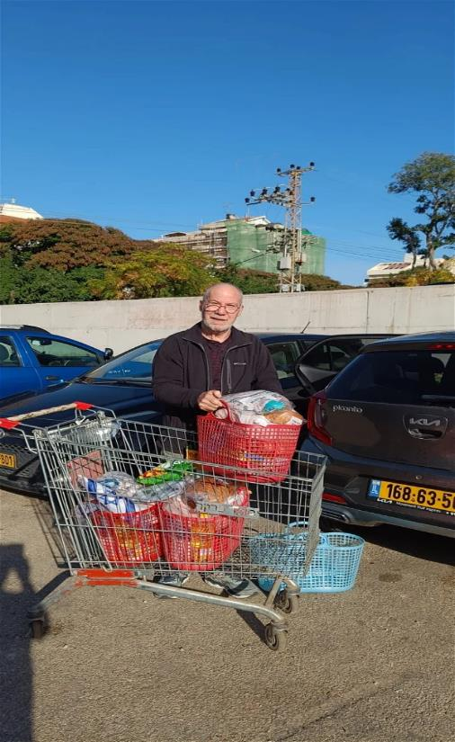
חברים משנעים

Slide 4
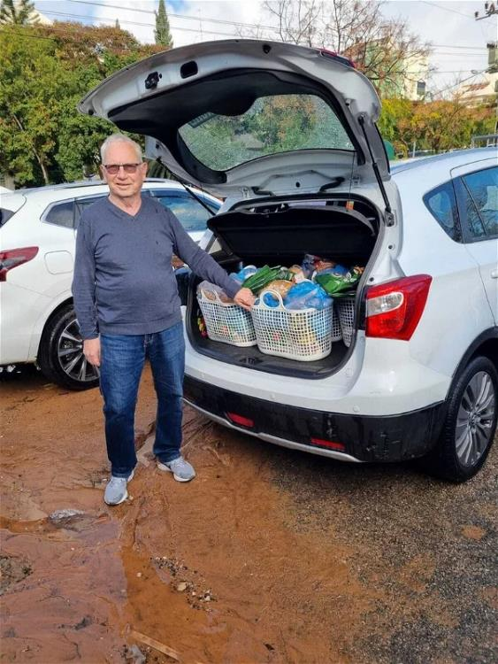
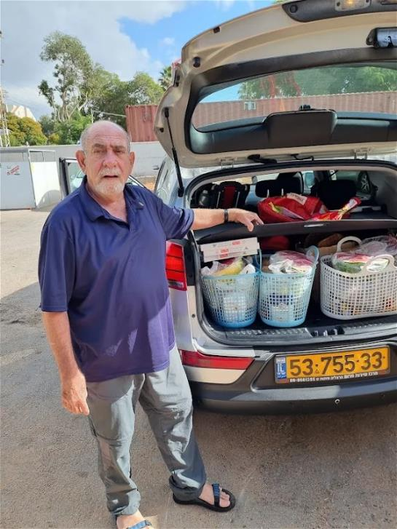
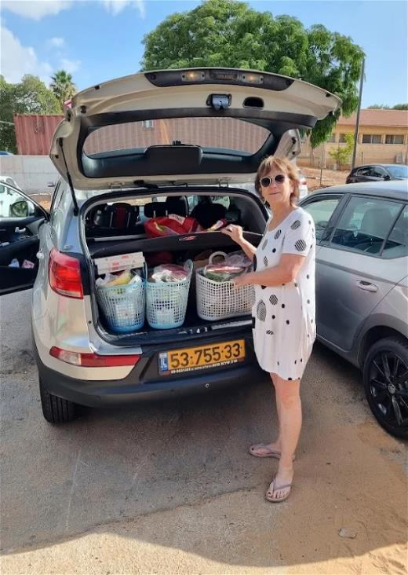
חברים מסיעים סלי מזון

Slide 5
חרבות ברזל
עזרה ללוחמים בחזית
עזרה לנזקקים מבית

Slide 6
החלטות הנהלת המועדון
לתרום 2500 שח לקניית מנות חמות ליחידה צבאית.
לבצע העברה בין סעיפי תקציב הקהילה ולתרום
10,000 שח לקניית ציוד טכני ליחידה צבאית.

Slide 7
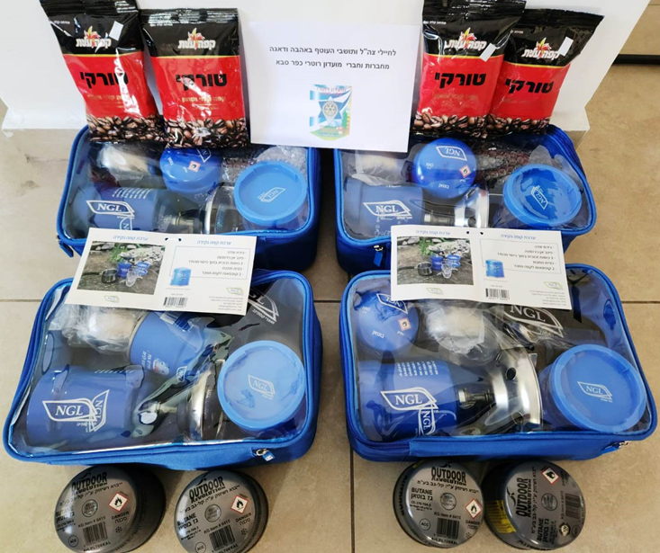
קניית ערכות קפה לחיילים

Slide 8
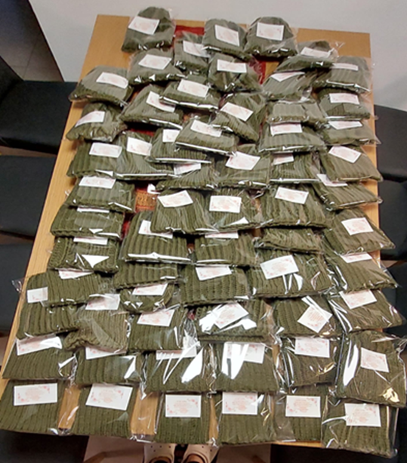
קניית צמר לשם סריגת כובעים

Slide 9
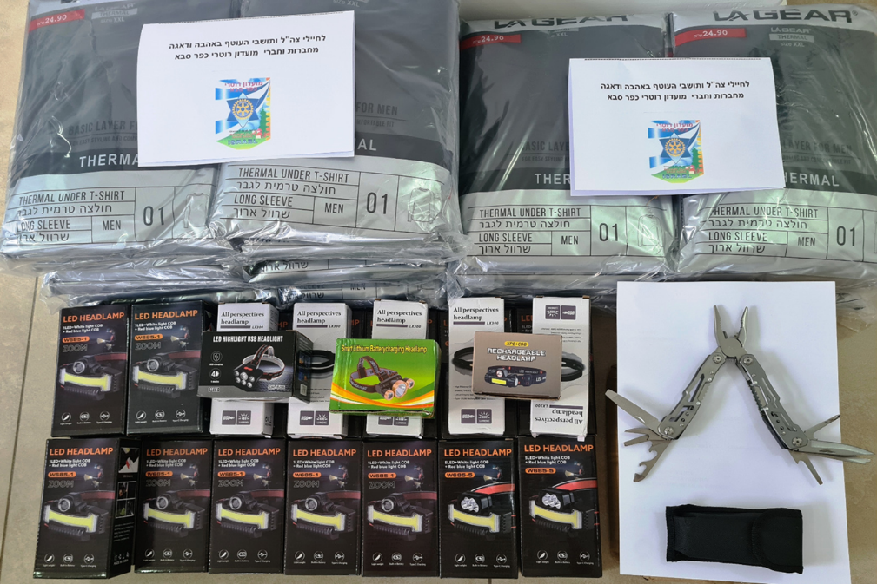
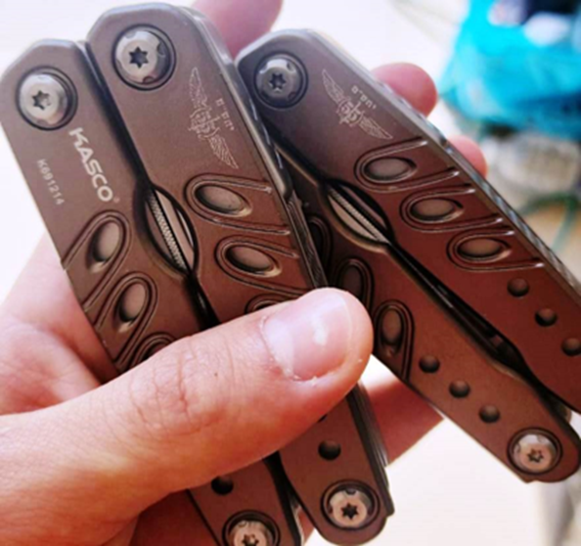
קניית אולרים

Slide 10
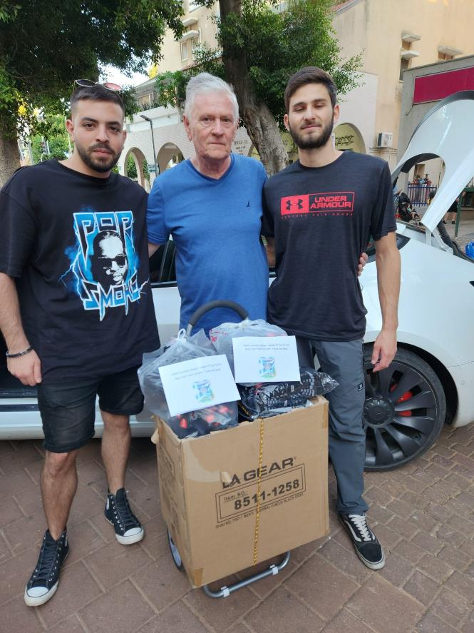
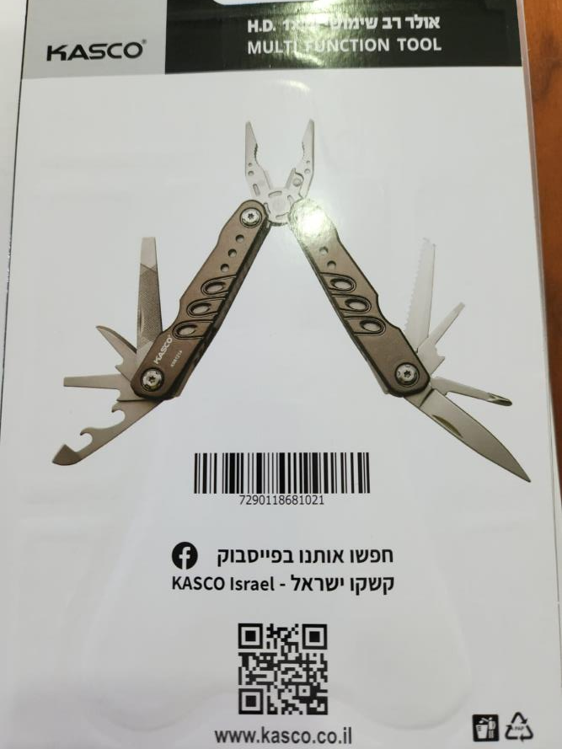

Slide 11
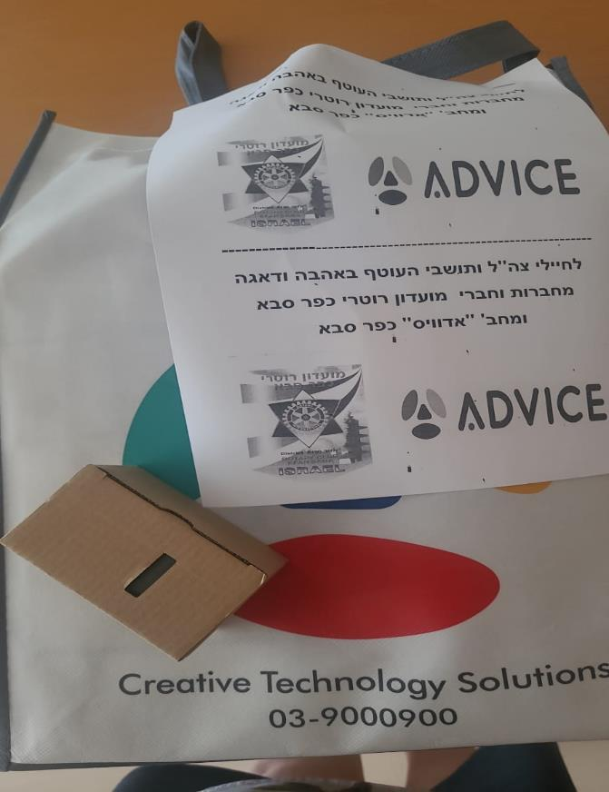
שיתוף פעולה עם
חברת אדוויס
לקניית ציוד
לרווחת החיילים

Slide 12
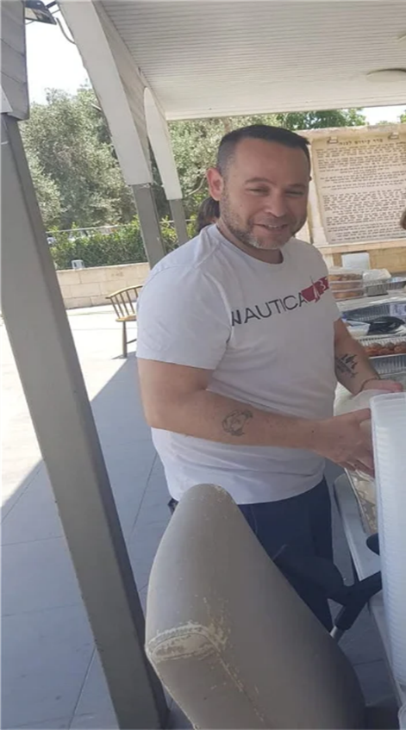
מנות חמות לחיילים
תרומה של 5200 שח לפרויקט האכלה במנות חמות, מבושלות בקייטרינג, ליחידה צבאית- ערן רשטיק.

Slide 13
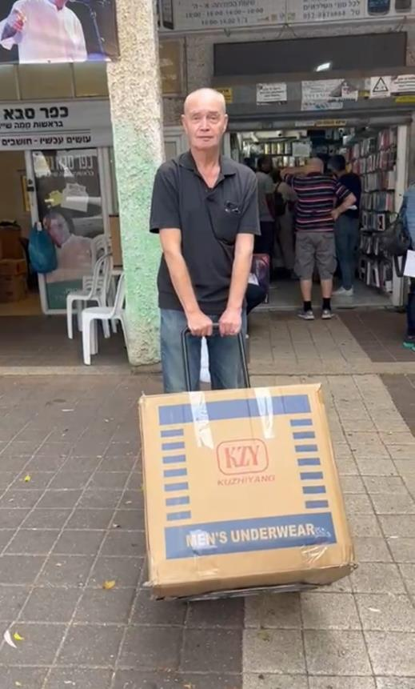
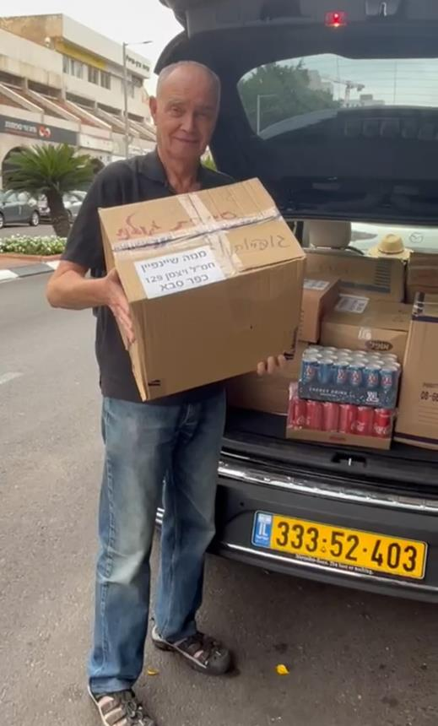
מתנדבים בחמ"ל
איסוף תרומות והסעתן ליחידות הצבאיות על פי צורכי היחידה.

Slide 14
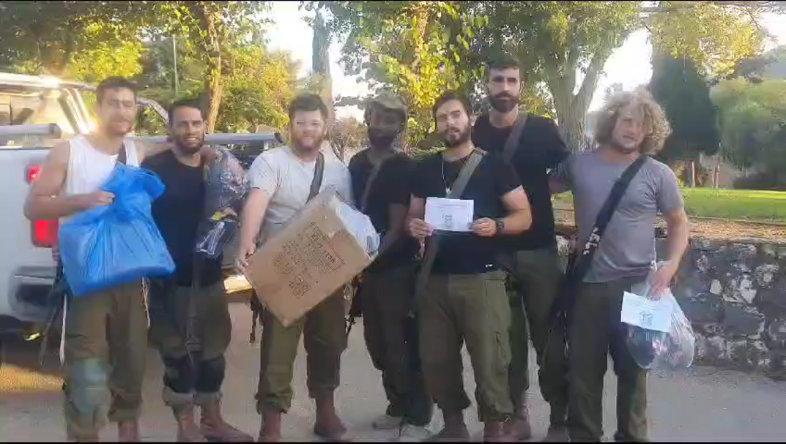

Slide 15
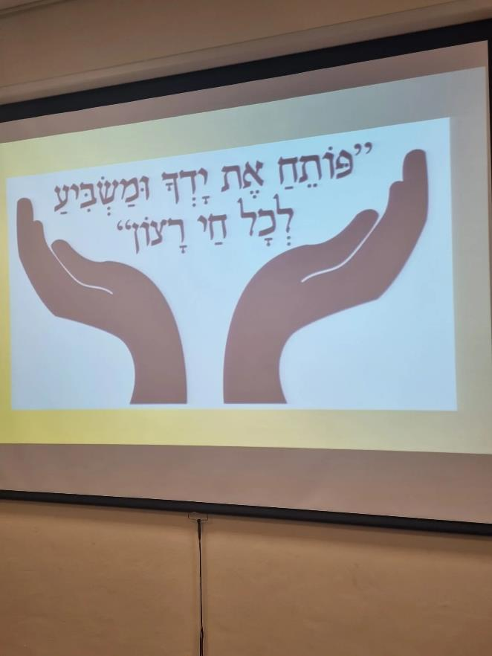
גם בזמן המלחמה,
לא שוכחים את צרכי הקהילה.

Slide 16
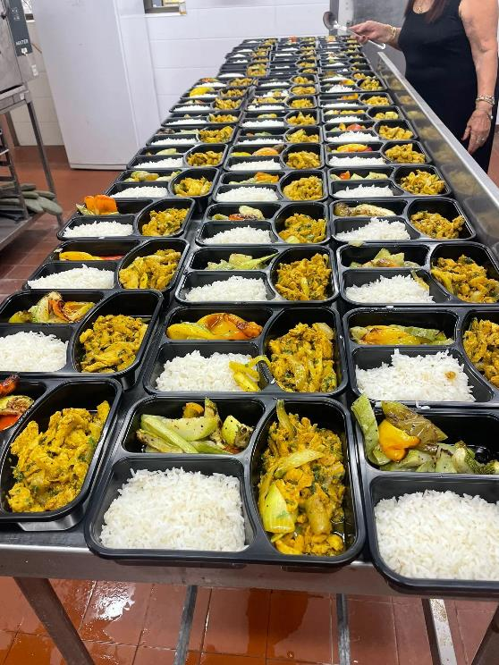
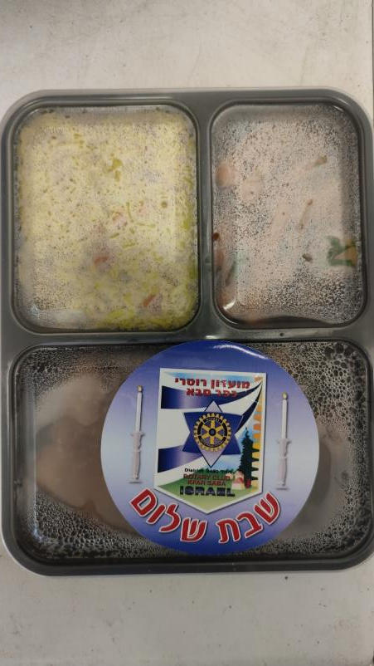

Slide 17
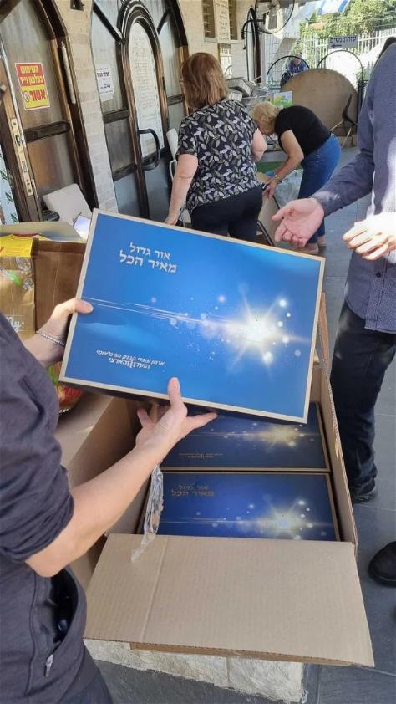
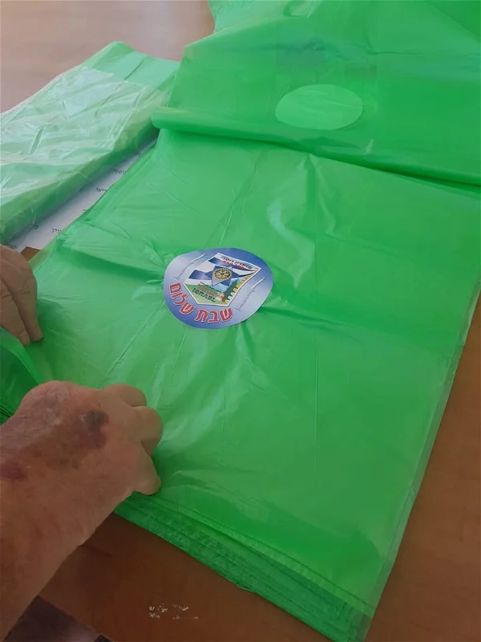
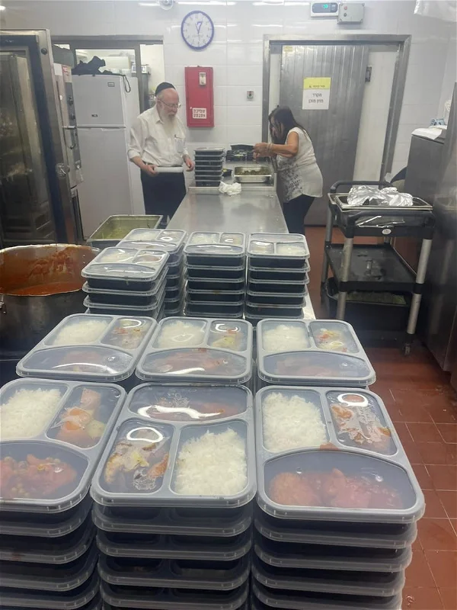

Slide 18
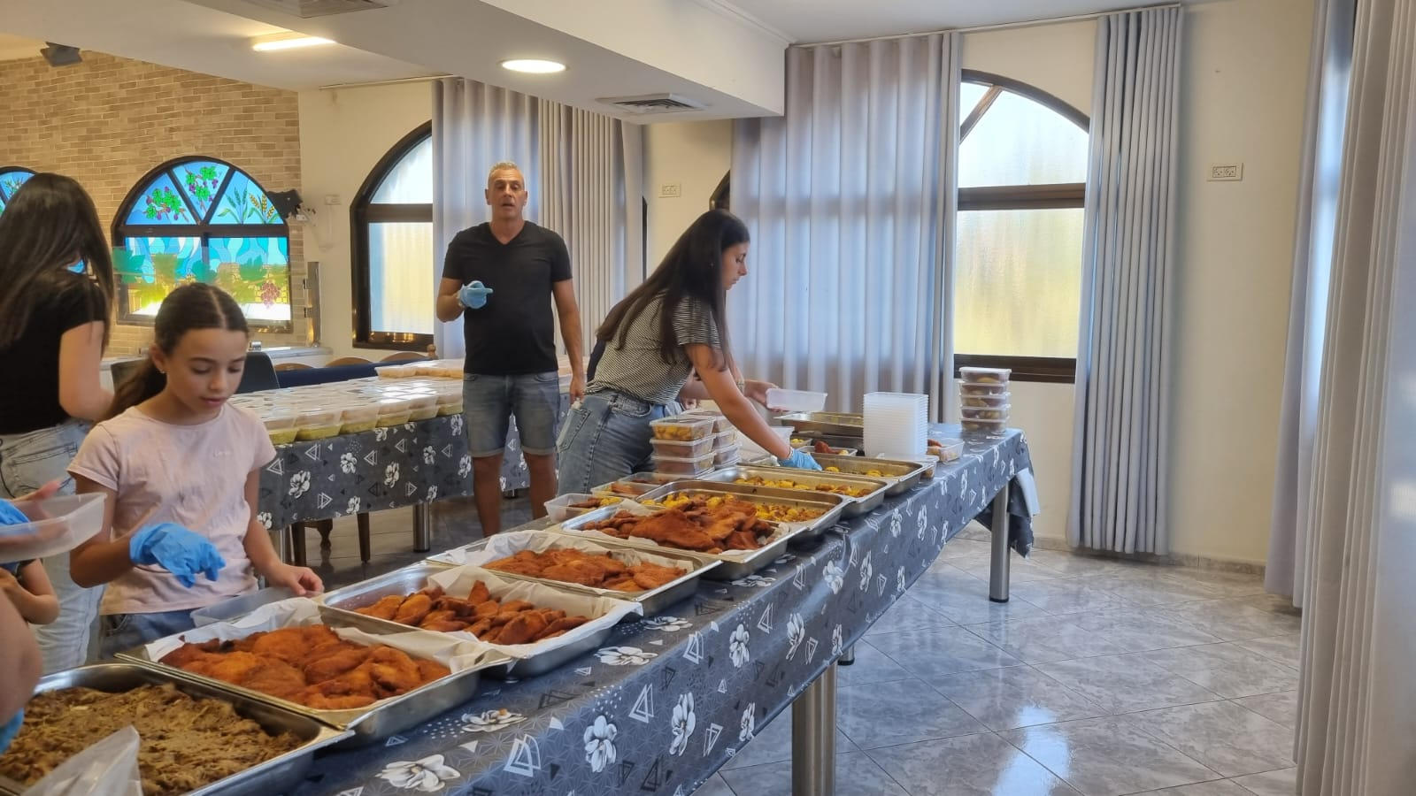

Slide 19
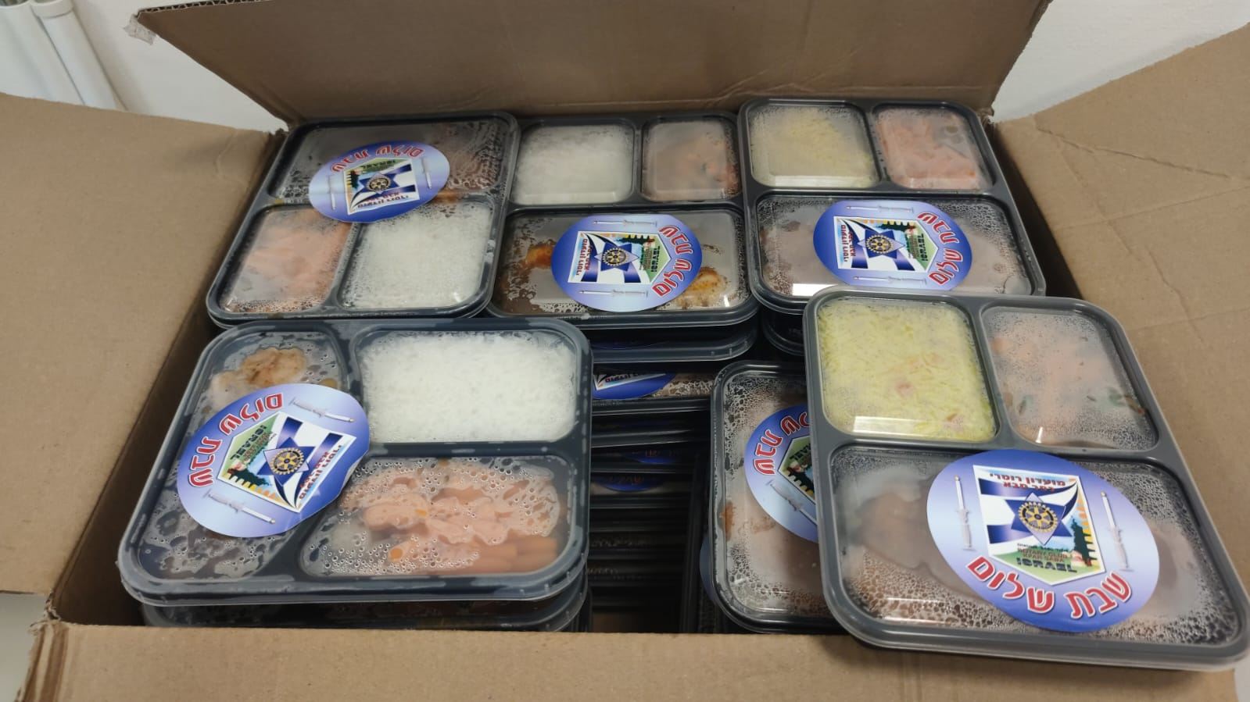

Slide 20
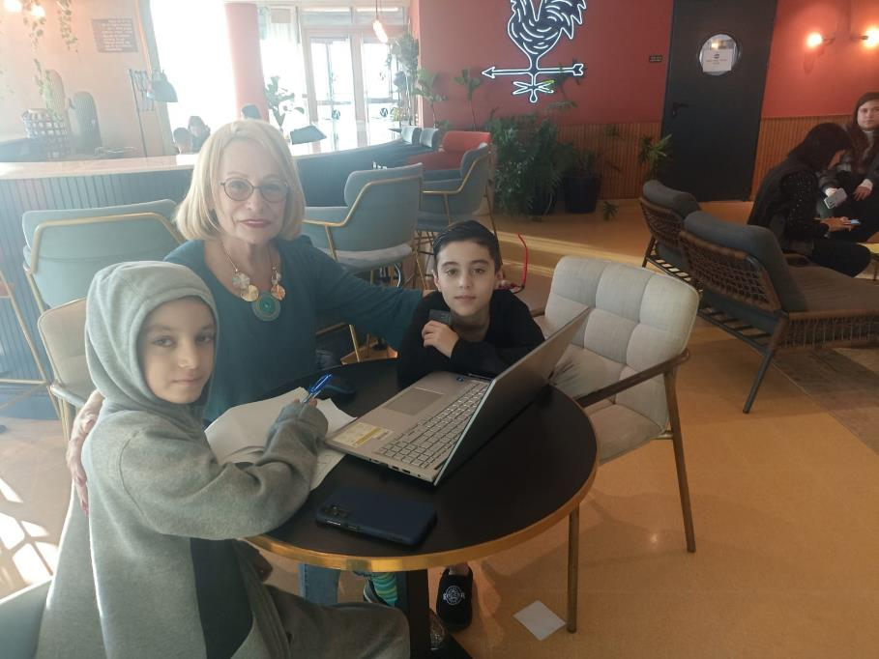
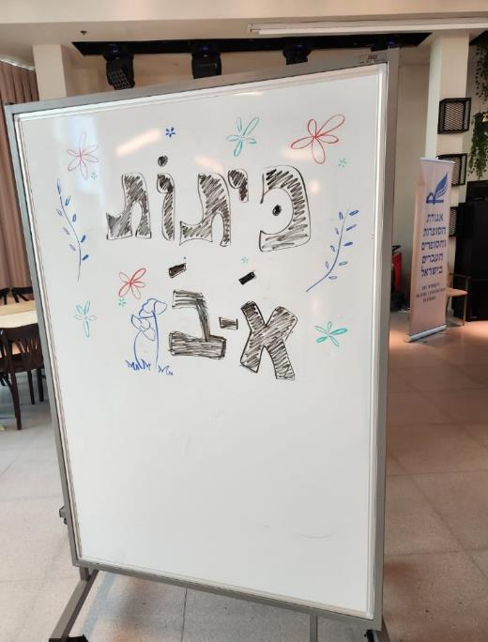
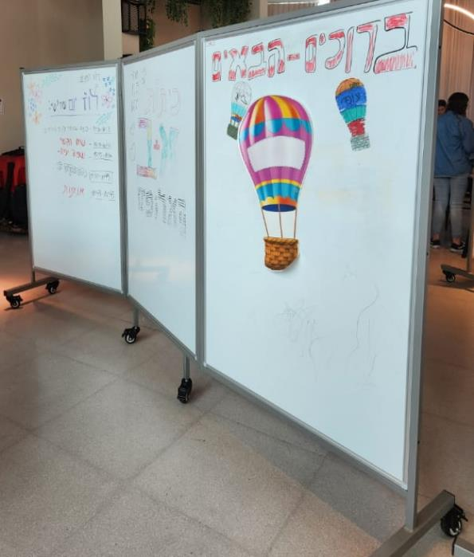
עזרה לילדי מפונים

Slide 21
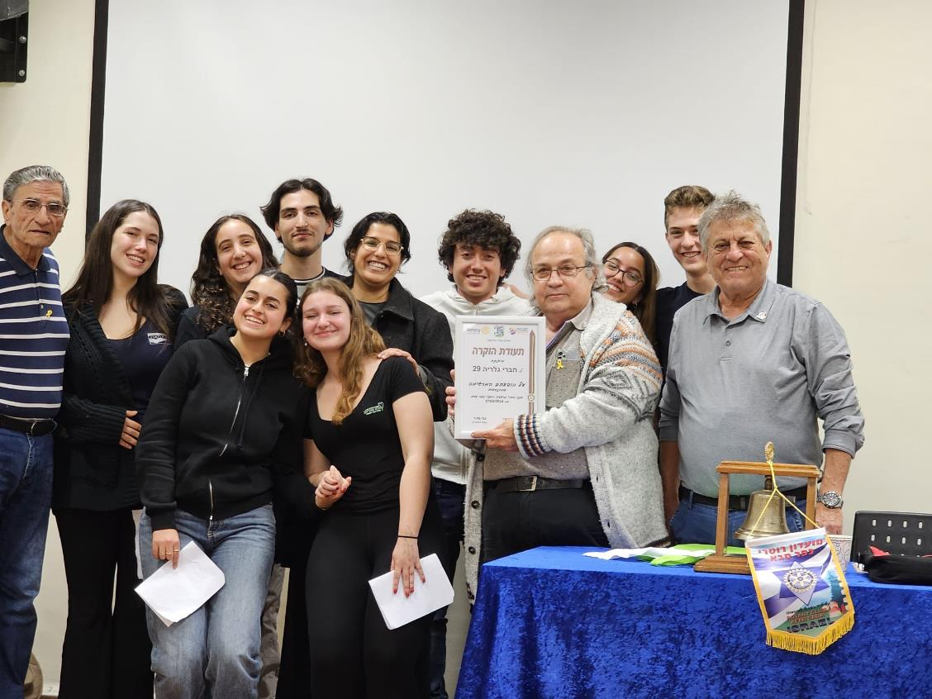
גלריה 29

Slide 22
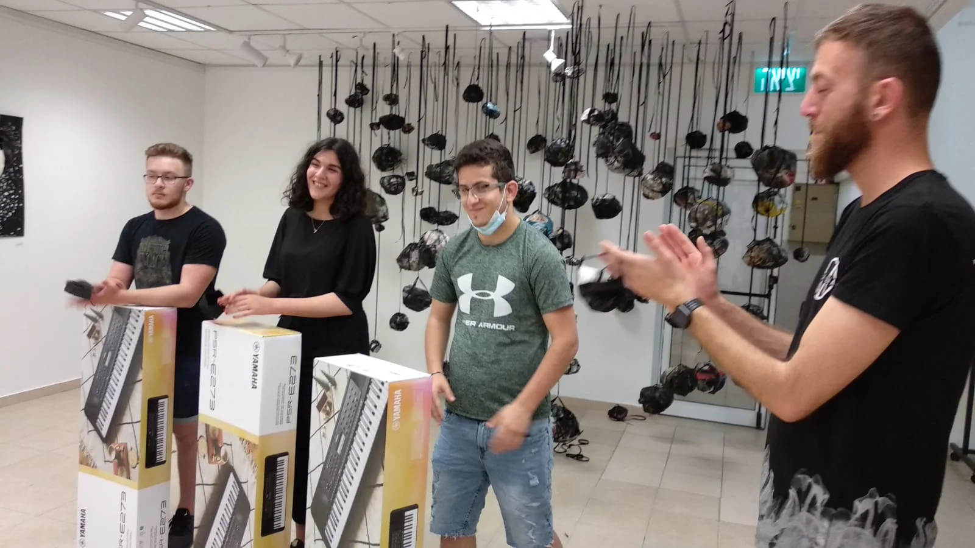

Slide 23
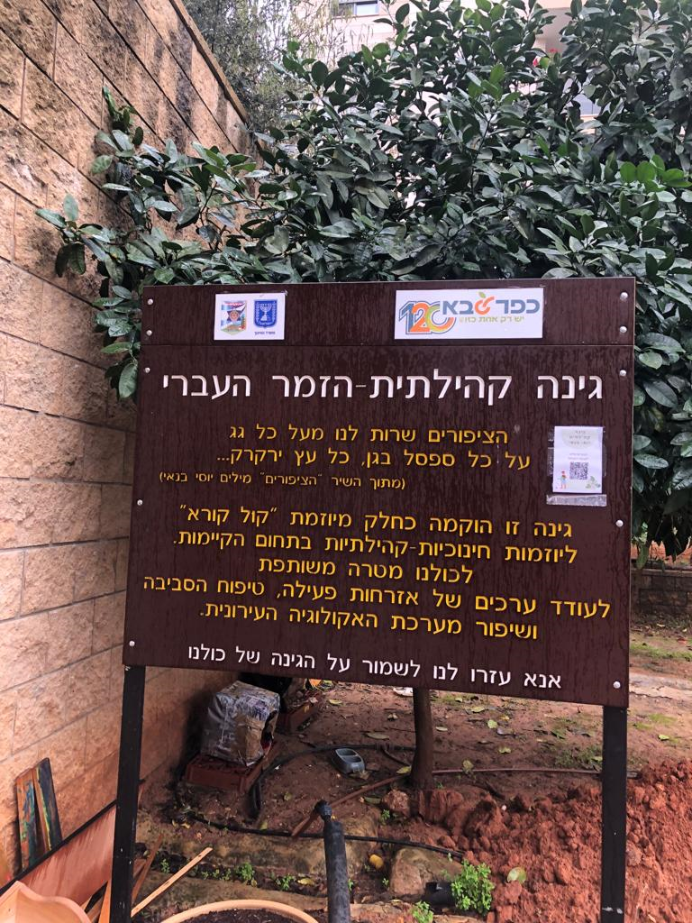
גינה קהילתית

Slide 24
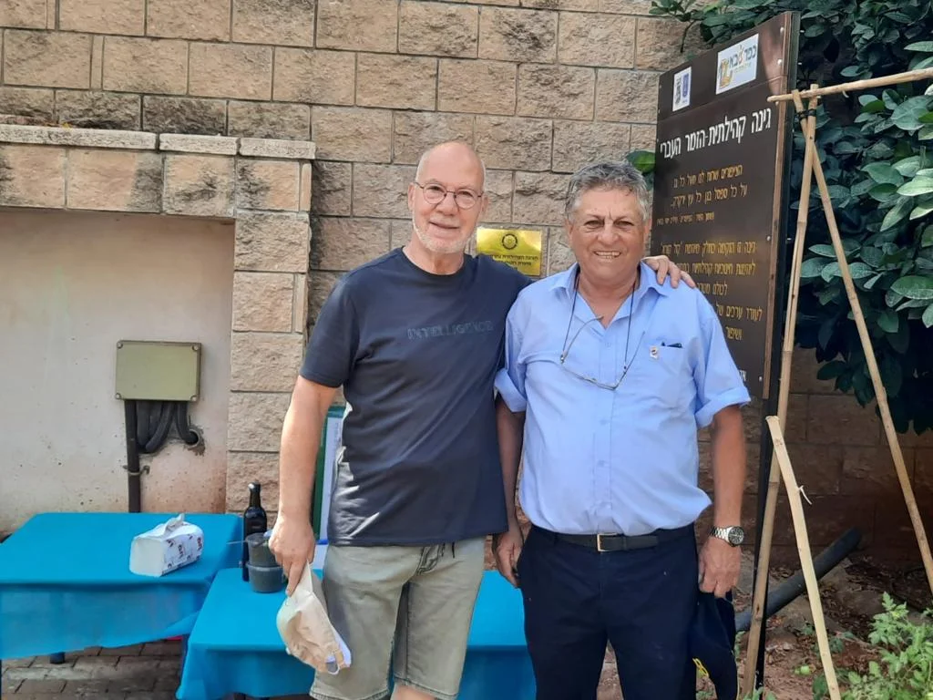

Slide 25
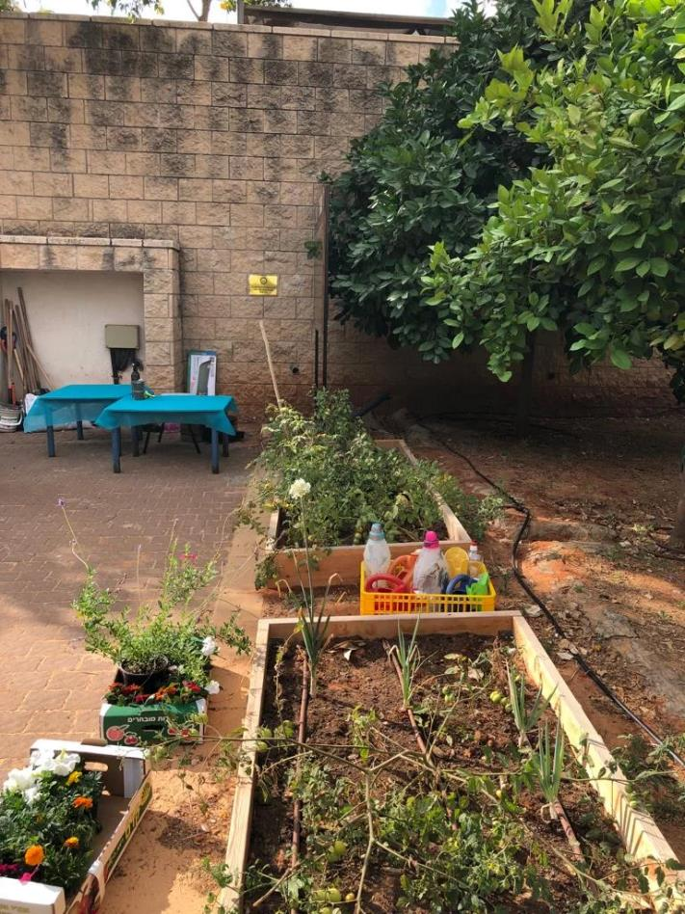
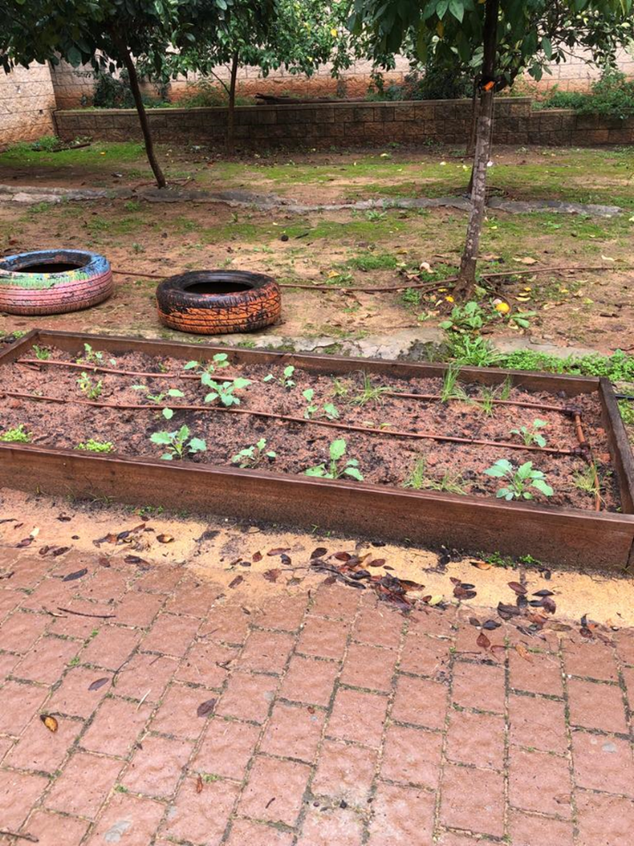

Slide 26
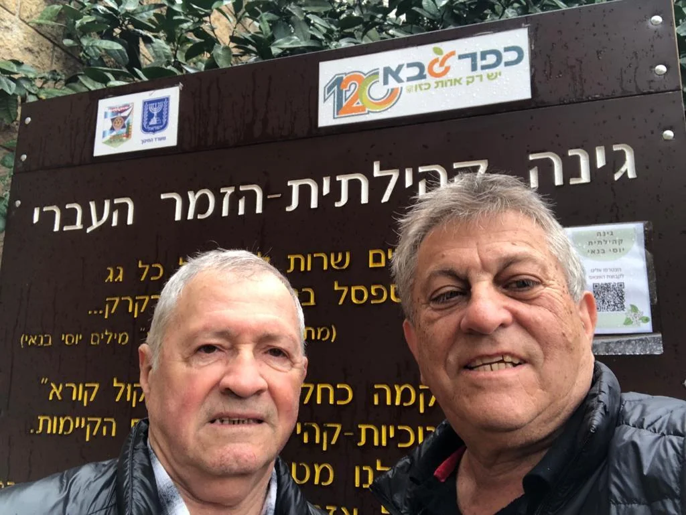

Slide 27
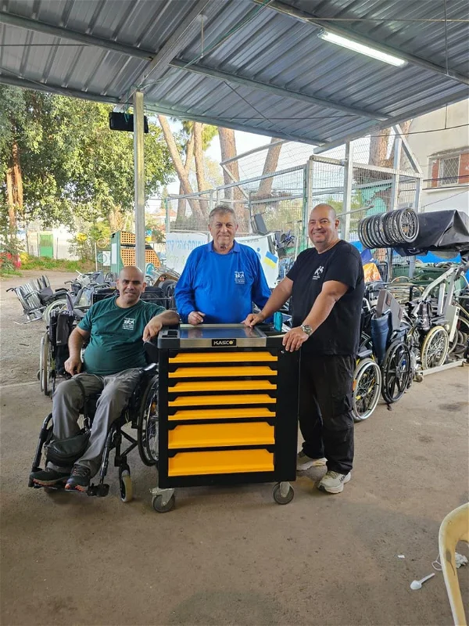
גלגלים של נתינה
תרומת עגלת כלי עבודה לשימוש בתיקון כסאות גלגלים.

Slide 28
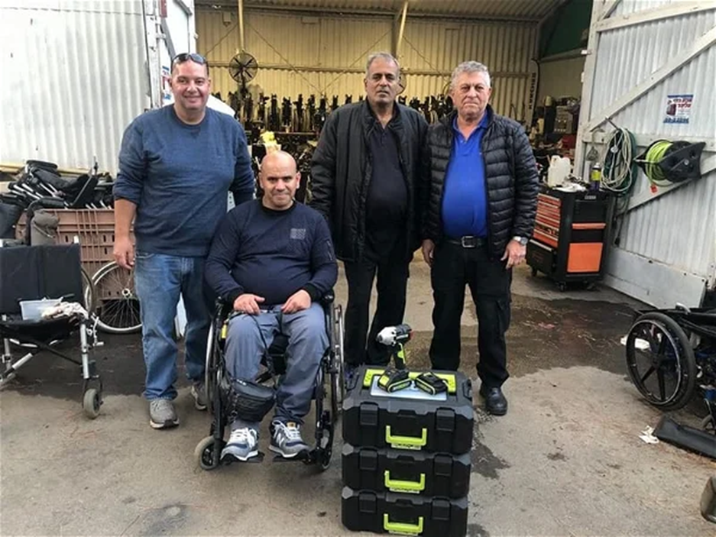

Slide 29
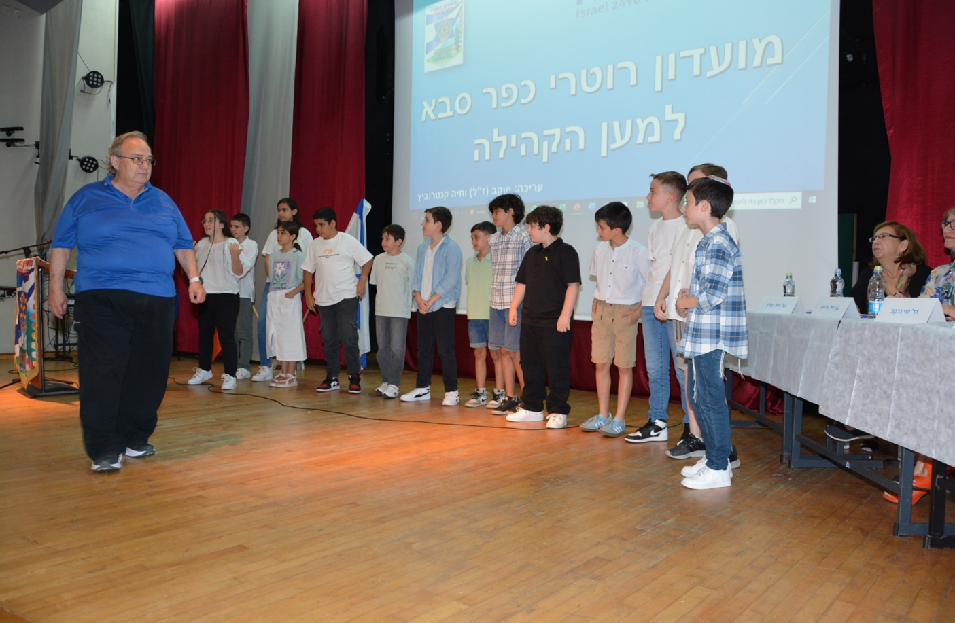
הנואם הצעיר

Slide 30
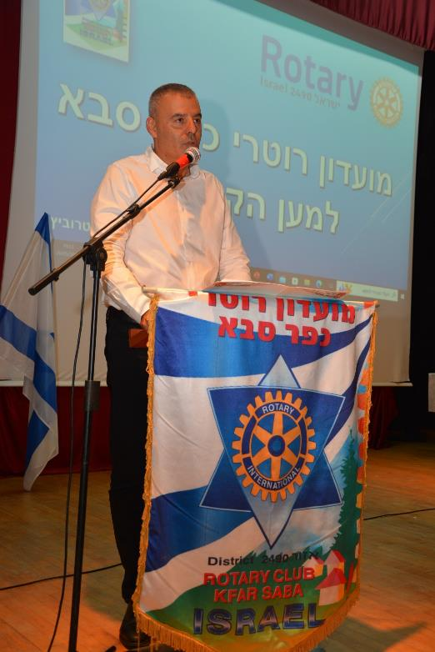
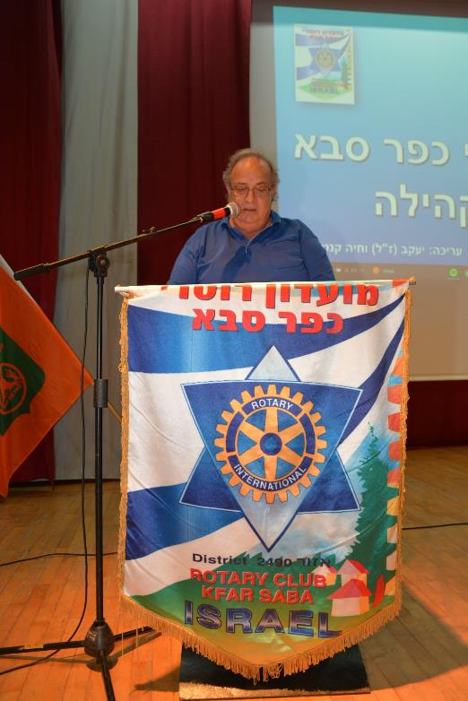

Slide 31
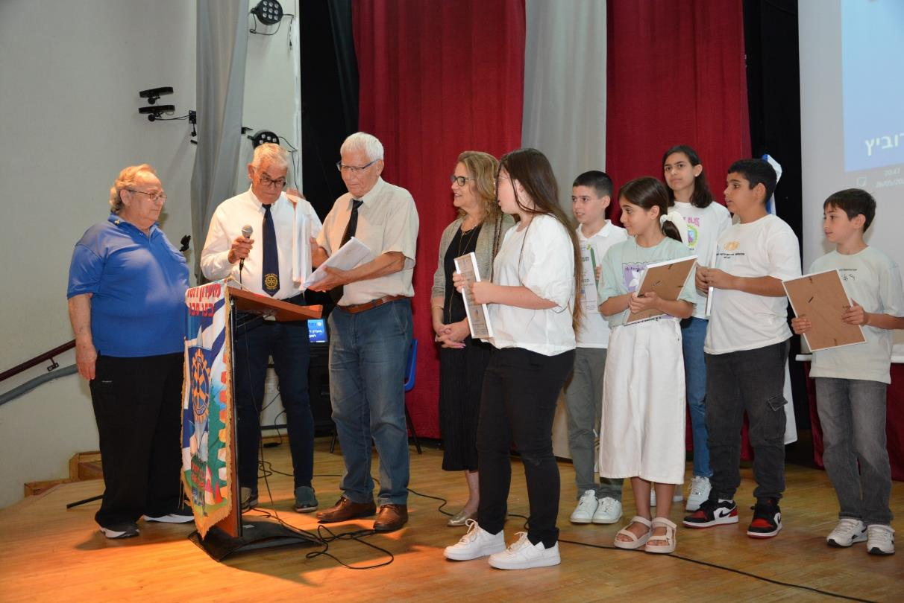

Slide 32
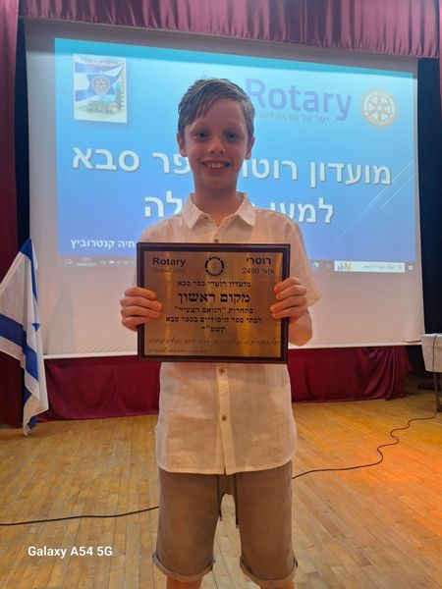
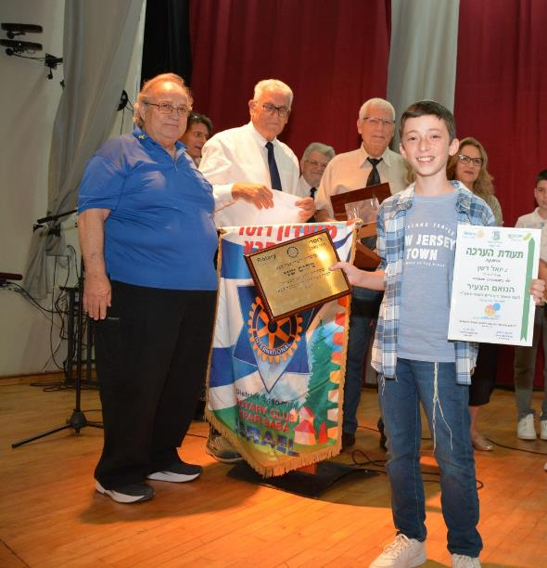
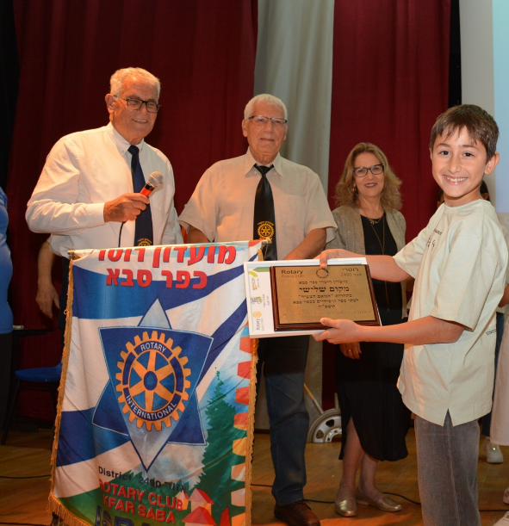
1
2
3

Slide 33
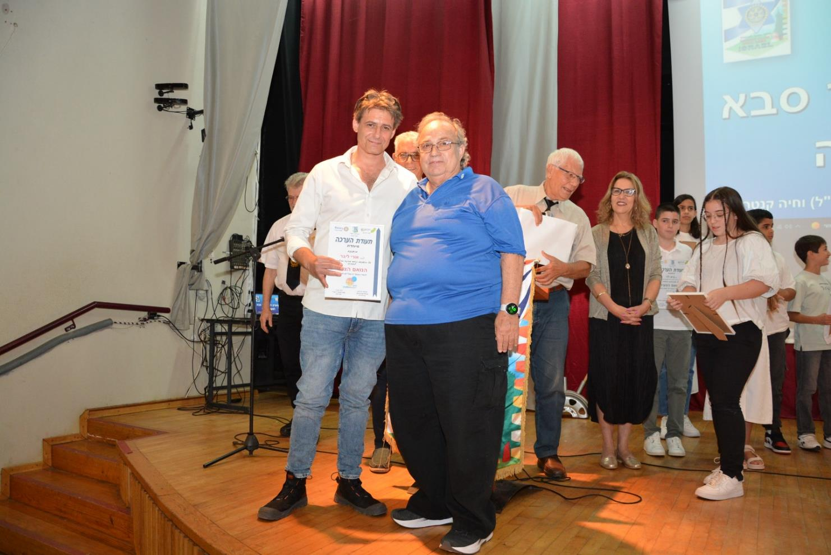

Slide 34
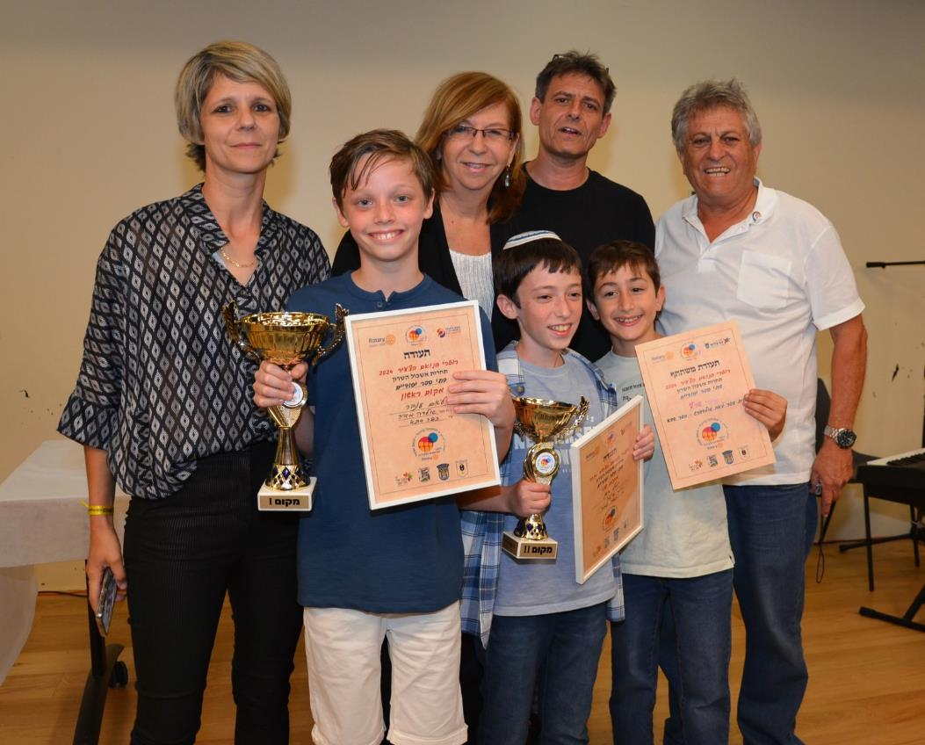
תחרות אשכולית
זוכי המקומות הראשונים בתחרות הנואם הארצי האשכולית, הם זוכי התחרות בכפר סבא.

Slide 35
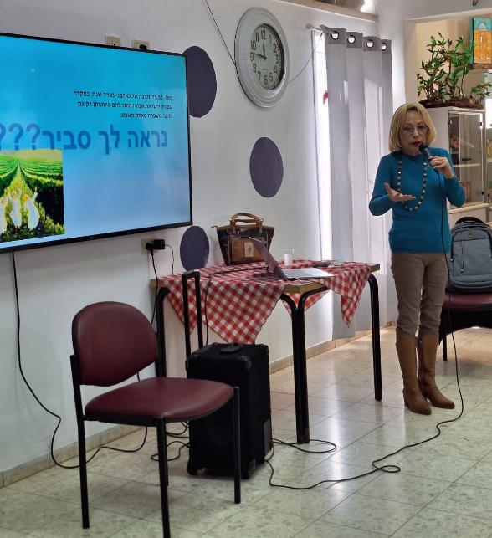
הרצאות במועדוני קשישים

Slide 36
יום הנערה
יום הנערה בקן תנועת הנוער העובד והלומד בכפר סבא.
בחסות מועדון רוטרי כפר סבא.

Slide 38
הפעלה מוסיקלית מותאמת
לתלמידי בית ספר אגם.

Slide 39
מסיבת סיום שנה בפנימיית עלומים

Slide 40
משמחים את הילדים בחצר

Slide 41
כדורי שוקולד וחרוזים

Slide 42
במועדון:
חוגגים,
מטיילים,
ומכבדים.

Slide 43
מציינים את פורים
ללא תחפושות

Slide 44
מציינים את יום העצמאות בקריאת הגדת יום העצמאות.

Slide 46
טיול בנאות קדומים

Slide 47
ביקור בגינה האקולוגית

Slide 48
שייט על הסין
מפריז לנורמנדי

Slide 49
ביקור במרכז למורשת המודיעין

Slide 50
אות פול הריס לאייבי
על הפעלת האתר החדש של המועדון ועדכונו.

Slide 51
ערן רשטיק וחני ברקת גלנצר מקבלים פרס גלר להתנדבות.

